Slide 1

LĨNH VỰC PHÁT TRIỂN NGÔN NGỮ
- Chủ đề: Bản thân
Đề tài: Thơ “Bé chẳng sợ tiêm”
Lứa tuổi: 3-4 tuổi
Thời gian: 20-25 phút

Slide 2


Slide 3
*Đọc diễn cảm

Slide 4
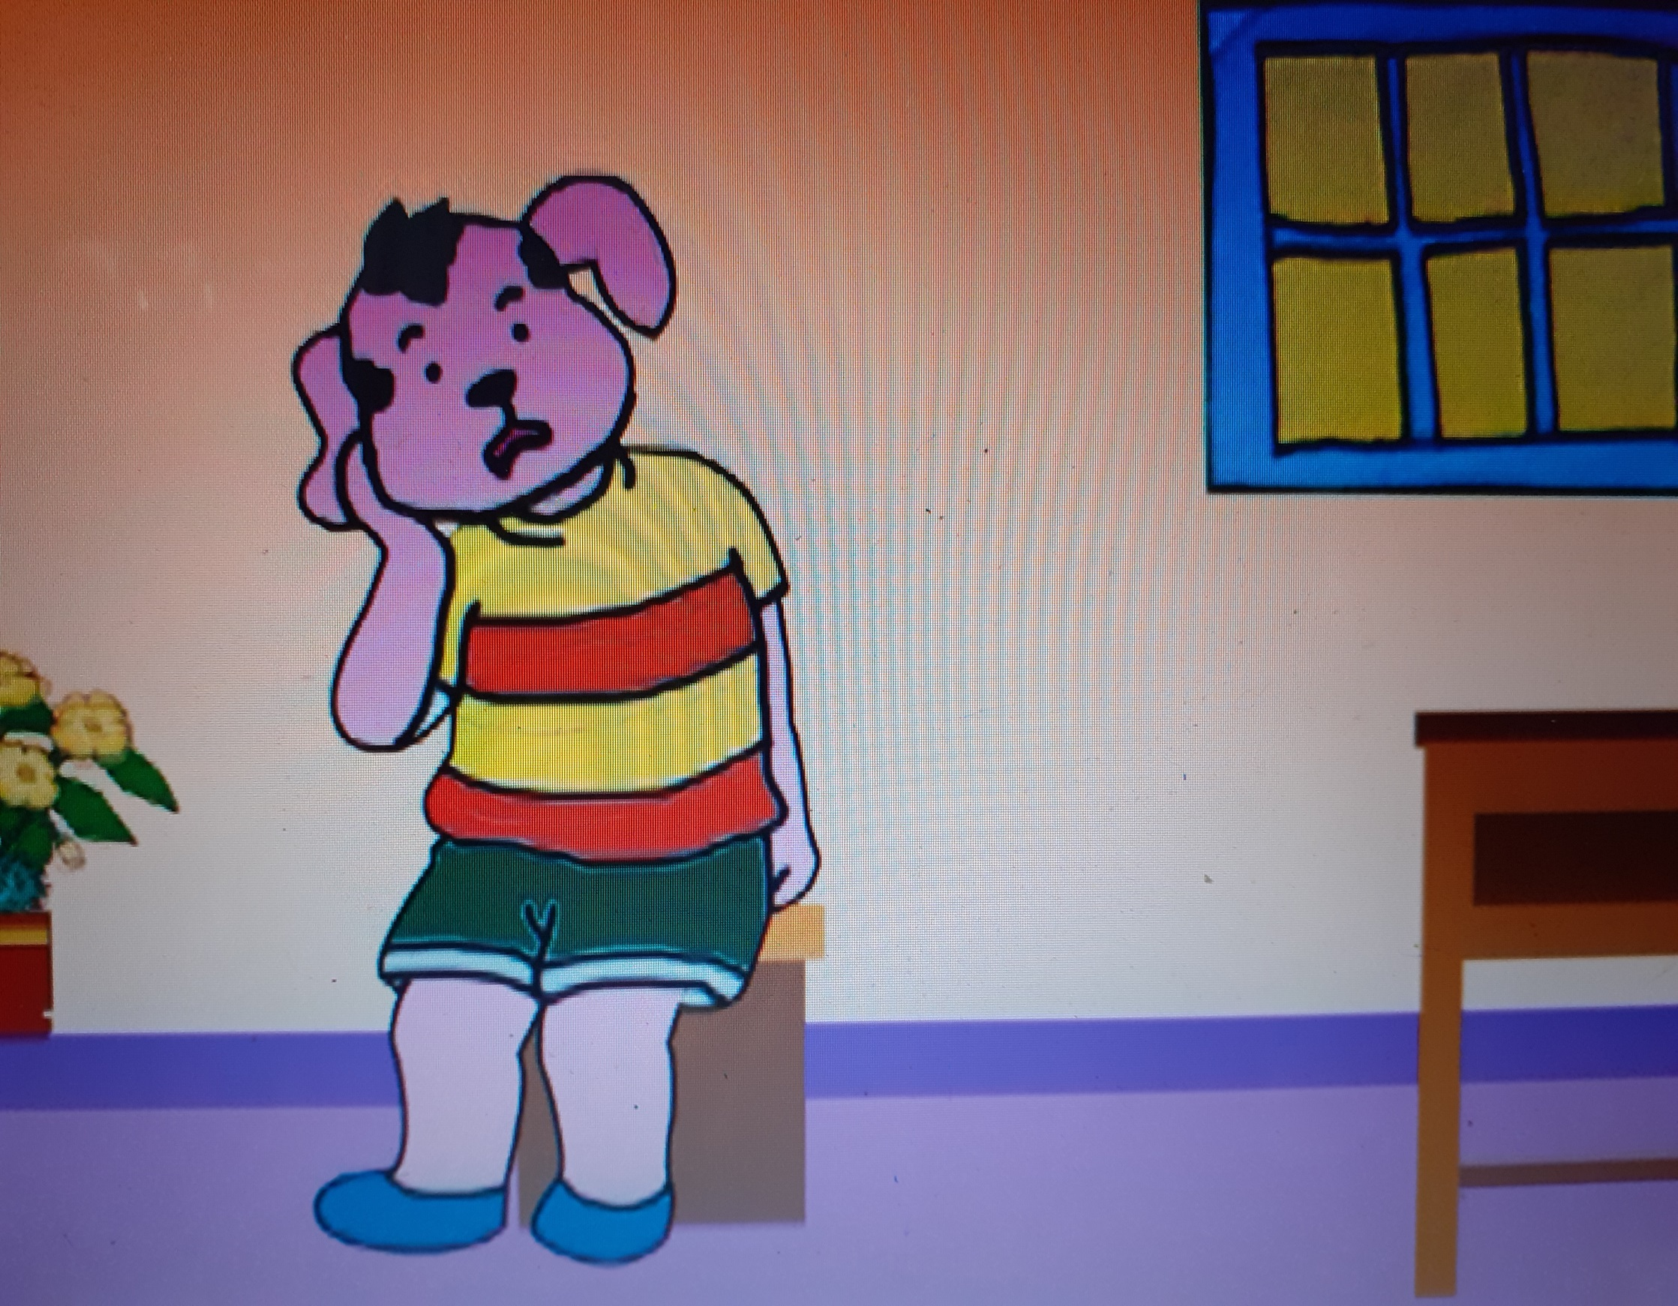

Slide 5
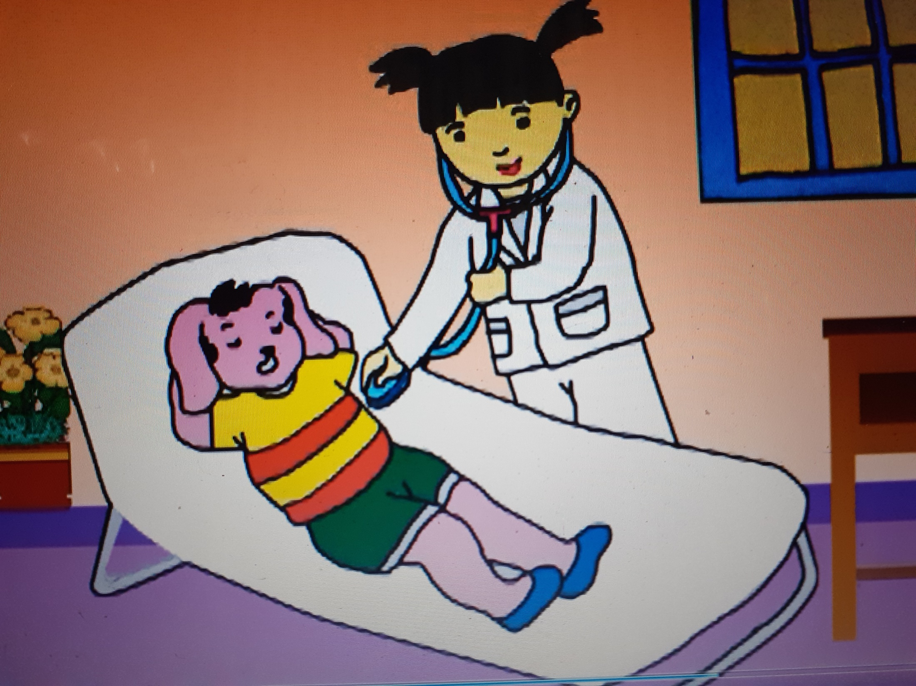

Slide 6
